Slide 1


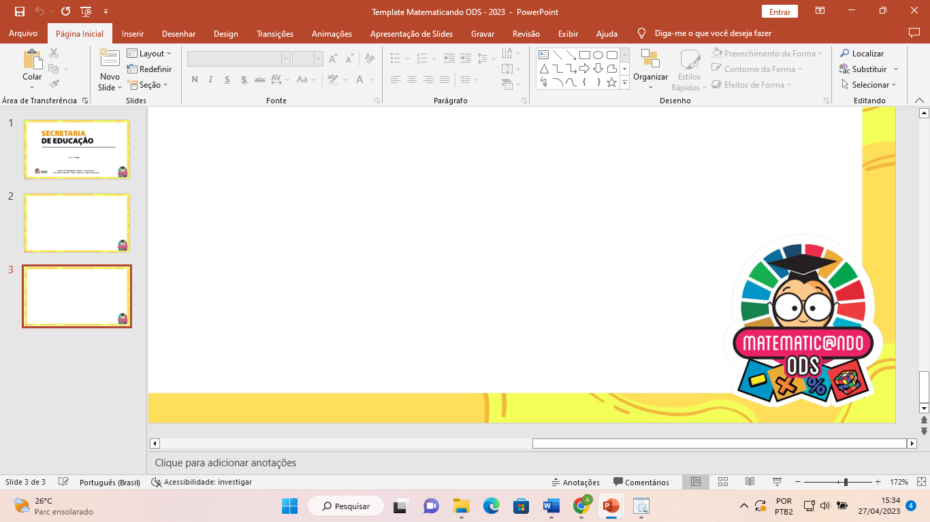
EJA
Supervisor Pedagógico de Arte - Beto Fonseca
Formadores de Arte - Clóvis - Mariana - Maria Esperança

Slide 2
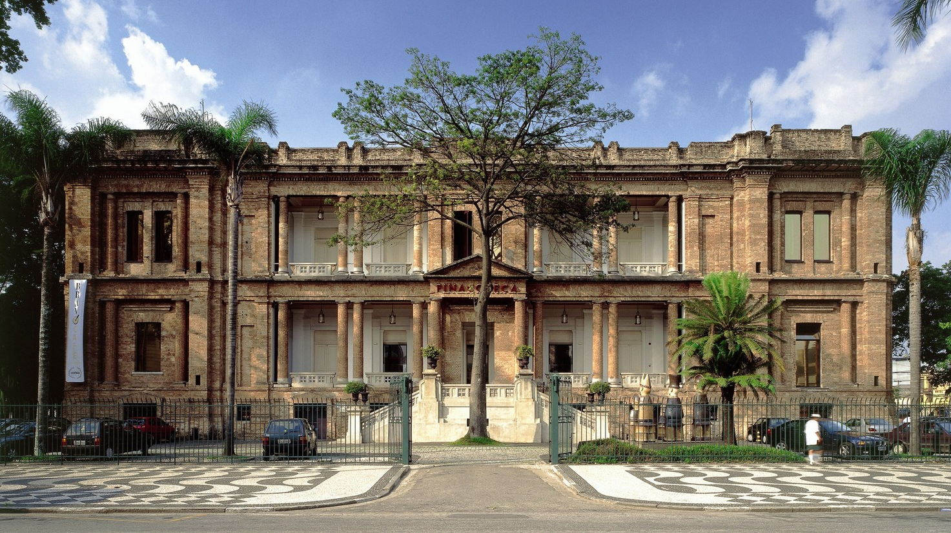
1 - CONHECIMENTO E DIVERSÃO
NESTA ATIVIDADE, VAMOS CONHECER UM POUCO DA EXPOSIÇÃO DA DUPLA “OS GEMEOS”
QUE FICOU EM CARTAZ, NA PINACOTECA EM SÃO PAULO.
OTÁVIO E GUSTAVO SEMPRE TOMARAM O ESPAÇO URBANO COMO LUGAR DE VIVÊNCIA E DE PESQUISA DESDE O INÍCIO DE SUA PRODUÇÃO, EM MEADOS DA DÉCADA DE 1980. OS ARTISTAS PARTIRAM DE UMA FORTE IMERSÃO NA CULTURA HIP HOP, QUE HAVIA CHEGADO AO BRASIL NO MOMENTO EM QUE OS IRMÃOS COMEÇARAM A PRODUZIR, E DA INFLUÊNCIA DA DANÇA, DA MÚSICA, DO MURALISMO E DA CULTURA POPULAR PARA DESENVOLVER UM ESTILO SINGULAR, QUE ACABOU SE TORNANDO UM EMBLEMA DOS ESPAÇOS URBANOS

Slide 3
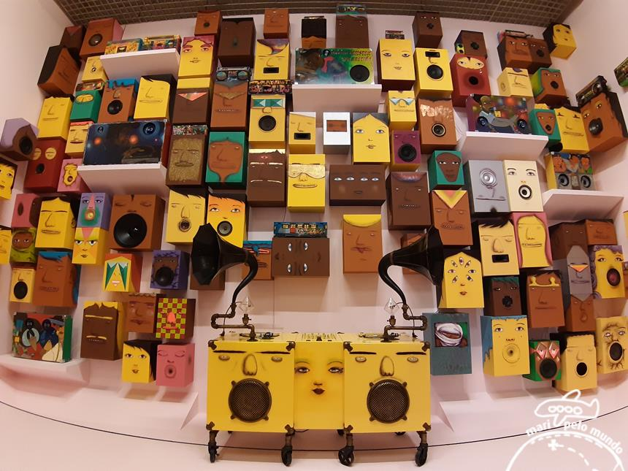
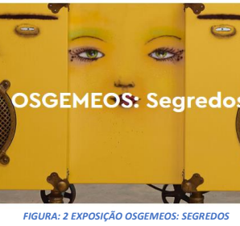
SOBRE O MUSEU
SEUS TRABALHOS CONTAM HISTÓRIAS, ÀS VEZES AUTOBIOGRÁFICAS, CUJAS TRAMAS ENVOLVEM FANTASIA, RELAÇÕES AFETIVAS, QUESTIONAMENTOS, SONHOS E EXPERIÊNCIAS DE VIDA. OSGEMEOS MANTÉM SEU ATELIÊ, ATÉ HOJE, NO CAMBUCI, ANTIGO BAIRRO DE OPERÁRIOS E IMIGRANTES NA REGIÃO CENTRAL DE SÃO PAULO, NO QUAL PASSARAM SUA INFÂNCIA E JUVENTUDE. A PARTIR DA DÉCADA DE 1990, SUAS EXPERIMENTAÇÕES, NÃO SÓ EM GRAFITTI, MAS TAMBÉM PINTURA EM TELAS E ESCULTURAS ESTÁTICAS E CINÉTICAS, ULTRAPASSARAM OS LIMITES BIDIMENSIONAIS, CULMINANDO NA CONSTRUÇÃO DE UM UNIVERSO PRÓPRIO QUE OPERA ENTRE O SONHO E A REALIDADE. OBSERVE AO LADO ALGUMAS DAS OBRAS DA DUPLA: OSGEMEOS.

Slide 4
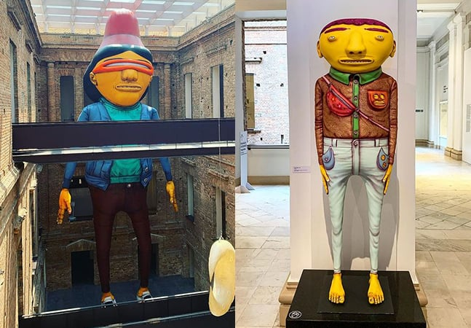
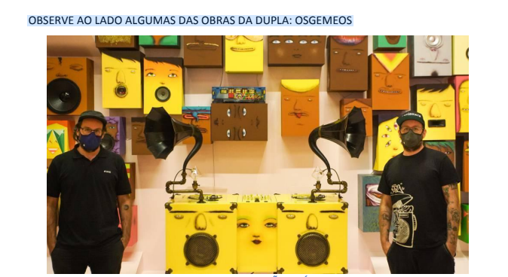
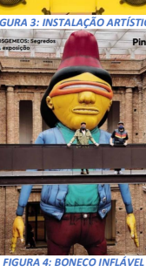
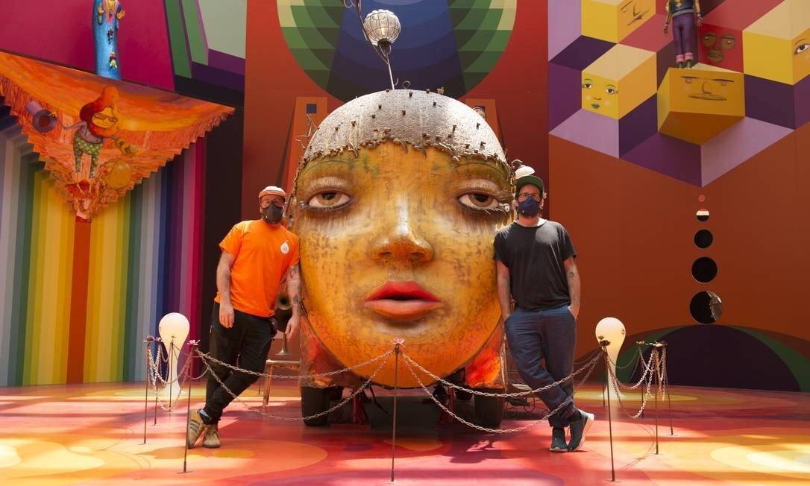

Slide 5

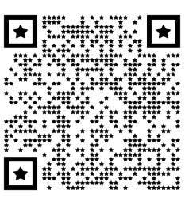
HOJE CONHECEMOS UM POUCO MAIS SOBRE A OBRA DOS ARTISTAS OTÁVIO E GUSTAVO PANDOLFO: OSGEMEOS. PENSANDO NA MANEIRA COMO UTILIZAM AS CORES E FORMAS POR MEIO DE SEUS TRABALHOS, ESCREVA NO SEU CADERNO DE ESTUDOS OU EXPRESSE ORALMENTE O QUE MAIS LHE CHAMOU ATENÇÃO.
PARA SABER MAIS ASSISTA AO VÍDEO:
https://www.youtube.com/watch?v=8TQN02-d78U
PARA ACESSAR, BASTA FAZER A LEITURA DO QR CODE AO LADO COM A
CÂMERA DO SEU CELULAR. É NECESSÁRIO TER ACESSO À INTERNET.

Slide 6
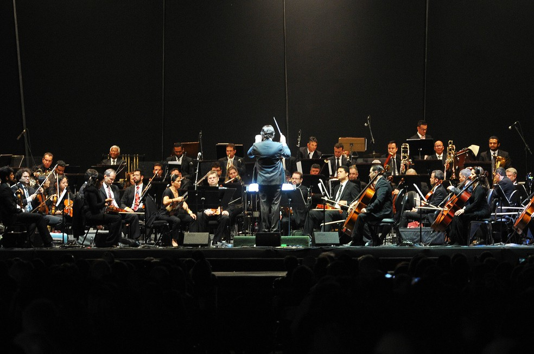
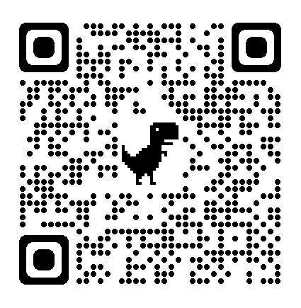
2 - CONHECIMENTO E DIVERSÃO
MÚSICA - TIMBRE
ORQUESTRA E MÚSICA REGIONAL
VAMOS INICIAR A PROPOSTA DESTA UNIDADE COM MÚSICA CLASSICA BRASILEIRA
VÍDEO DA ORQUESTRA EXECUTANDO A OBRA MUSICAL DE CARLOS GOMES “ O GUARANI”
A ORQUESTRA SINFÔNICA DO TEATRO NACIONAL CLÁUDIO SANTORO SE APRESENTA NO IATE CLUBE DE BRASÍLIA — FOTO: GABRIEL JABUR/AGÊNCIA BRASÍLIA.

Slide 7
VOCÊ SABIA QUE EXISTEM OBRAS DE MÚSICA CLASSICA BRASILEIRA ? COMENTE OU ESCREVA SQUAIS ESTILOS MUSICAIS LHE AGRADAM MAIS.
FAÇA UMA PESQUISA COM OS NOMES DOS INSTRUMENTOS QUE FAZEM PARTE DE UMA ORQUESTRA.EM SEGUIDA CITE QUAIS INSTRUMENTOS DA ORQUESTRA MAIS LHE CHAMOU A ATENÇÃO.

Slide 8
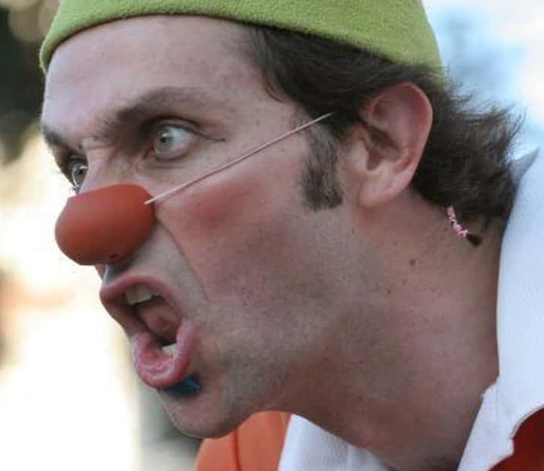
3 - CONHECIMENTO E DIVERSÃO
TEATRO - GESTUALIDADE
PENSANDO ARTE, VAMOS PENSAR SOBRE UM DOS PRINCIPAIS ELEMENTOS DO TEATRO: O CORPO. MARCIO BALLAS É UM PALHAÇO, IMPROVISADOR, APRESENTADOR E DIRETOR ESPECIALIZADO NA LINGUAGEM DE CLOWN E IMPROVISO TEATRAL. FAZ PALESTRAS E WORKSHOPS CORPORATIVOS COM O TEMA "IMPROVISO E CRIATIVIDADE" E MESTRE DE CERIMÔNIAS EM EVENTOS.
MARCIO BALLAS

Slide 9
OBSERVE A IMAGEM DE MARCIO BALLAS E RESPONDA :
QUAL A FUNÇÃO DO NARIZ NA ARTE DA PALHAÇARIA?
OBSERVE A SOBRANCELHA, A EXPRESSÃO DO ROSTO! O SENSAÇÃO QUE O OLHAR DO ATOR LHE TRANSMITE ?

Slide 10
LENDO ARTE
MARCOS BALLAS É ATOR, DIRETO, PALHAÇO E DRAMATURGO. VIVEU POR 3 ANOS EM PARIS ONDE ESTUDOU NA “ÉCOLE INTERNATIONALE DE THÉÂTRE JACQUES LECOQ”. APRESENTOU-SE COM OS “PALHAÇOS SEM FRONTEIRAS” FRANCESES NUMA EXPEDIÇÃO PARA MADAGASCAR (ÁFRICA) E OUTRA EM CAMPOS DE REFUGIADOS DURANTE A GUERRA DO KOSOVO. FORMOU-SE NO “L’INSTITUT DU CLOWN RELATIONNEL” NA BÉLGICA COM CHRISTIAN MOFFARTS.
APRENDENDO ARTE
NO TEATRO, ATORES E ATRIZES TÊM NO CORPO SUA PRINCIPAL FONTE DE POESIA E MUITOS SE
DEDICAM A INVESTIGAR AS POSSIBILIDADES DO CORPO COMO BASE PARA A CRIAÇÃO POÉTICA E ARTÍSTICA,
SENDO A MÍMICA UM DOS PRINCIPAIS CAMPOS DE PESQUISA E CRIAÇÃO NESSA RELAÇÃO ENTRE TEATRO E
CORPO. A MÍMICA COSTUMA SER ASSOCIADA A ESSA FUNÇÃO ESPECÍFICA DE ATUAÇÃO, EM QUE O MÍMICO,
COM O ROSTO TODO PINTADO DE BRANCO, MOSTRA UMA CENA, OU HISTÓRIA, USANDO APENAS A
LINGUAGEM CORPORAL.

Slide 11


PARA ACESSAR, BASTA FAZER A LEITURA DO QR CODE AO LADO COM A CÂMERA DO SEU CELULAR. É NECESSÁRIO TER ACESSO À INTERNET.

Slide 12
4 - CONHECIMENTO E DIVERSÃO
ATIVIDADES – MÚSICA
INSTRUMENTOS CONVENCIONAIS E NÃO CONVENCIONAIS
A ARTE É UMA ÁREA DE LINGUAGEM MUITO IMPORTANTE PARA O DESENVOLVIMENTO DA LEITURA DE MUNDO E, NO CONTEXTO ATUAL, UMA PESSOA LETRADA É AQUELA QUE “CONSEGUE LER PARA ALÉM DA LETRA”(GISELE BARACHATTI), OU SEJA, CONSEGUE “LER” UMA IMAGEM; UM TEXTO TEATRAL COM AS NARRATIVAS GESTUAIS; LER OS MOVIMENTOS DANÇADOS; LER AS SONORIDADES DAS DIFERENTES MÚSICAS. VOCÊ JÁ HAVIA PENSADO NISSO? POIS É! ENTÃO, SOMENTE DEPOIS DE VIVER ESSAS EXPERIÊNCIAS, PODEMOS DIZER QUE ESTAMOS A CAMINHO DO LETRAMENTO.

Slide 13
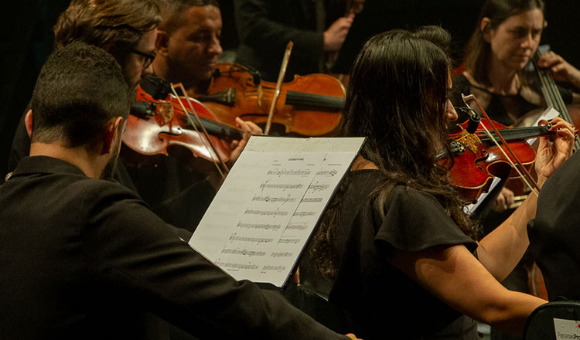
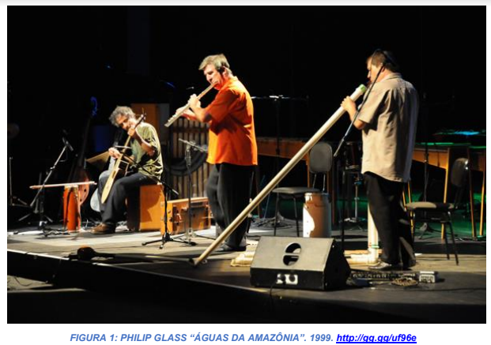

4 - MUSICAIS MINIMALISTAS

Slide 14
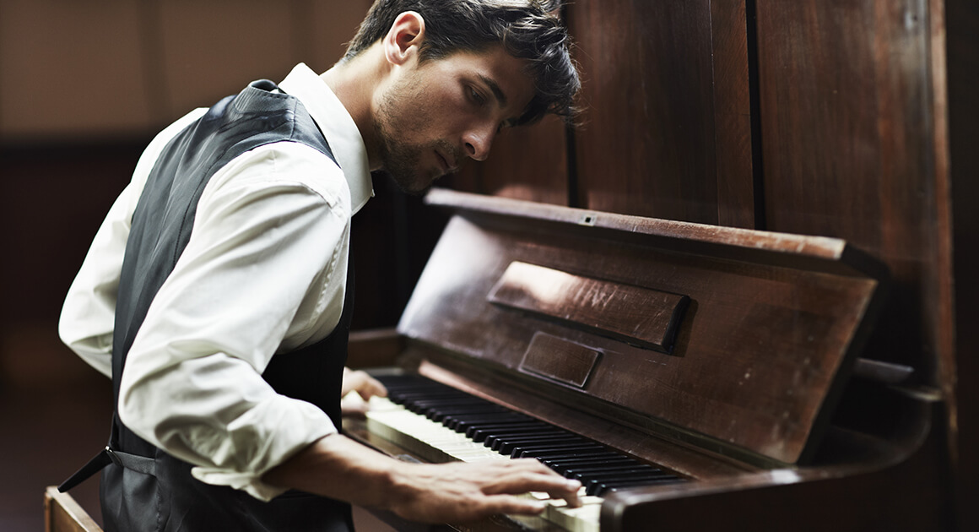
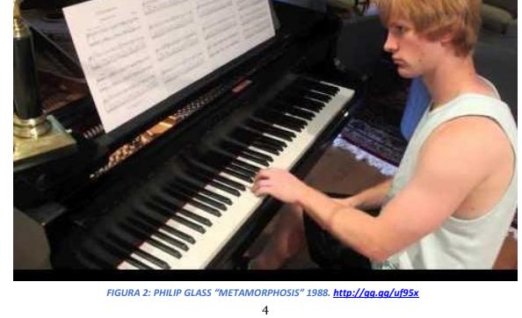

Slide 15
CITE INSTRUMENTOS MUSICAIS QUE VOCÊ CONHECE.
_______________________________________________________________________________________
_______________________________________________________________________________________
_______________________________________________________________________________________
_______________________________________________________________________________________
VOLTE ÀS IMAGENS, OLHE COM ATENÇÃO E DESCREVA ALGUM INSTRUMENTO MUSICAL DIFERENTE,
NÃO CONVENCIONAL QUE VOCÊ ENCONTROU.
_______________________________________________________________________________________
_______________________________________________________________________________________
_______________________________________________________________________________________
_______________________________________________________________________________________

Slide 16
AS IMAGENS REPRESENTAM MÚSICOS EXECUTANDO OBRAS MUSICAIS DO COMPOSITOR PHILIP GLASS. NA FIGURA 1, O GRUPO UAKTI APRESENTA A OBRA “ÁGUAS DA AMAZÔNIA”, DE 1999, UTILIZANDO INSTRUMENTOS CONVENCIONAIS COMO FLAUTA TRANSVERSAL E TECLADO, E OUTROS NÃO CONVENCIONAIS CRIADOS PELO PRÓPRIO GRUPO, COM MATERIAIS COMO PVC, VIDRO, CABAÇAS E BORRACHA. A FIGURA 2 APRESENTA UMA COMPOSIÇÃO PARA PIANO INTITULADA “METAMORPHOSIS”, DE 1988. AS CRIAÇÕES DE PHILLIP GLASS SE CARACTERIZAM POR APRESENTAR REPETIÇÕES DE PEQUENOS TRECHOS MUSICAIS, QUE SE DESENVOLVEM COM PEQUENAS VARIAÇÕES EM UM ESPAÇO LONGO DE TEMPO.

Slide 17
APRENDENDO ARTE
PHILIPP GLASS, NASCIDO NOS ESTADOS UNIDOS, COMPÔS TRILHAS SONORAS PARA FILMES, ÓPERAS, SINFONIAS E CONCERTOS. SUA MÚSICA DIALOGA COM O MOVIMENTO MINIMALISTA, PRESENTE EM VÁRIOS MOMENTOS DO SÉCULO XX, EM DIVERSAS LINGUAGENS ARTÍSTICO CULTURAIS, O QUAL SE DEFINE PELO USO LIMITADO DE RECURSOS E DE ELEMENTOS (MELODIA, RITMO, HARMONIA, DENTRE OUTROS), APESAR DE O PRÓPRIO PHILIP GLASS CONTESTAR QUE SUAS COMPOSIÇÕES SEJAM PARTE DO MOVIMENTO MINIMALISTA.
VAMOS PENSAR EM TODOS OS SONS QUE SEMPRE SE REPETEM A NOSSA VOLTA (CASA, RUA,
MÁQUINAS, ELETRODOMÉSTICOS, DENTRE OUTROS)?! ESCREVA ABAIXO ESSES SONS:
________________________________________________________________________________________________________________________________________________________________________________________________________________________________________________________________________________________________________________________

Slide 18
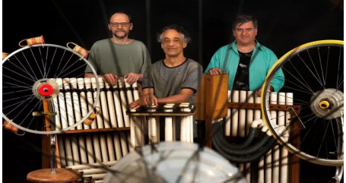
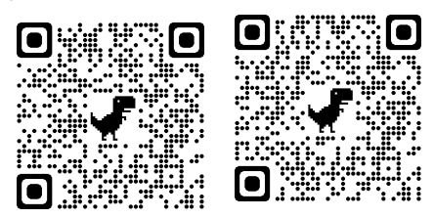
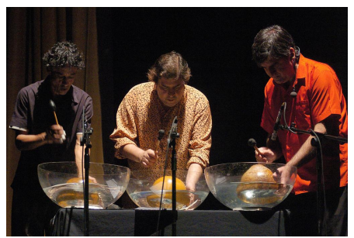
PARA ACESSAR, BASTA FAZER A LEITURA DO QR CODE AO LADO COM A CÂMERA DO SEU CELULAR. É NECESSÁRIO TER ACESSO À INTERNET.

Slide 19
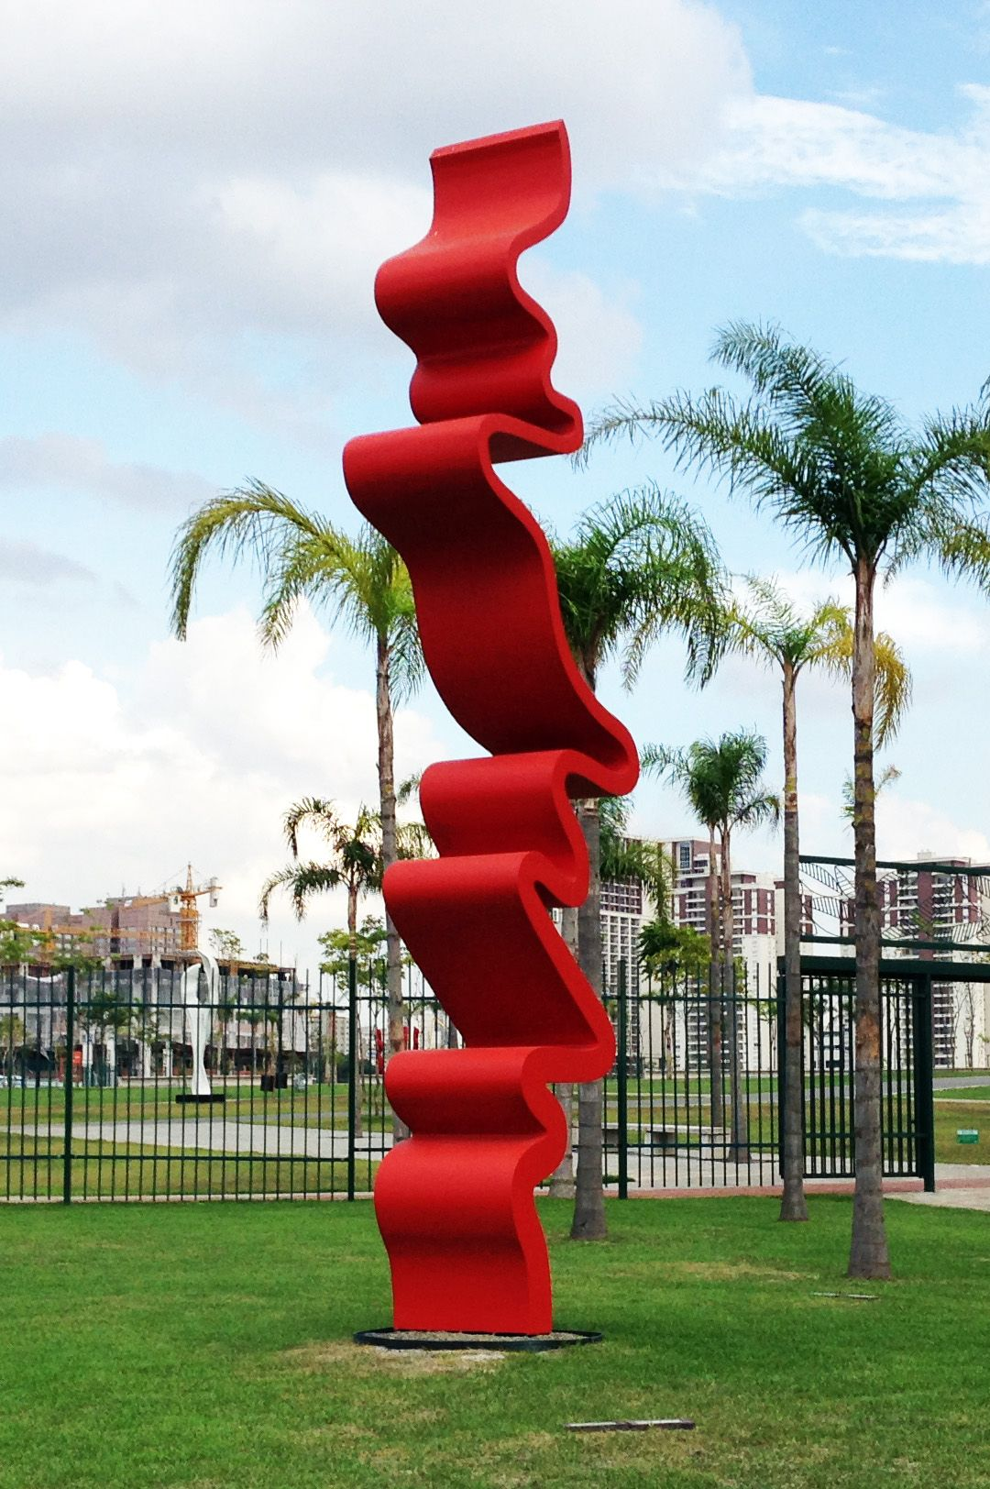
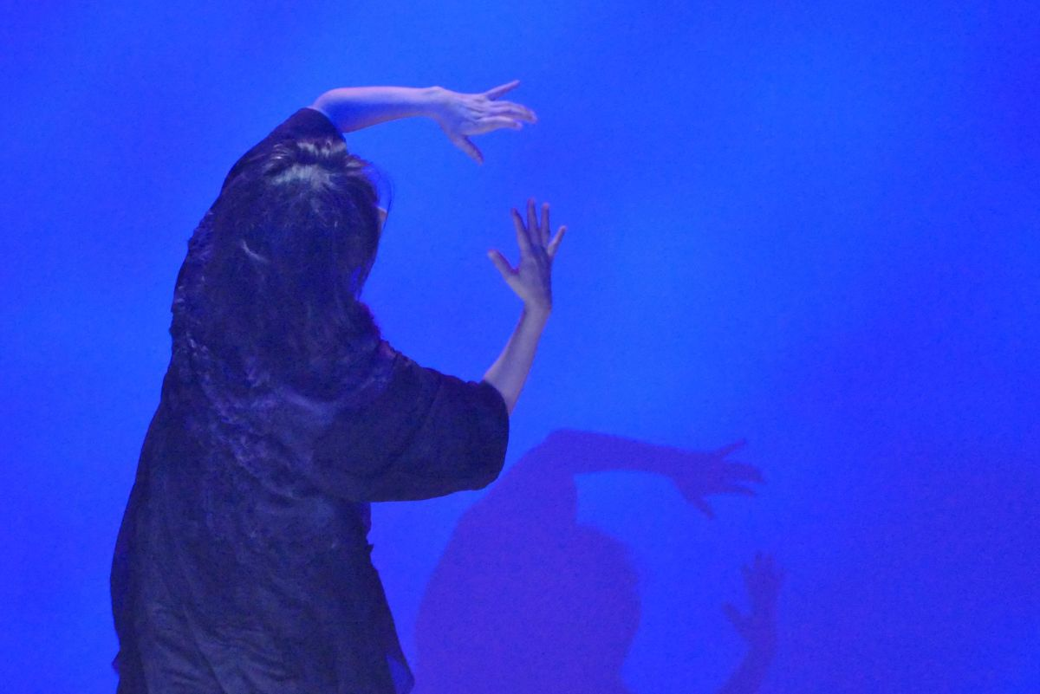

5 - CONHECIMENTO E DIVERSÃO - DANÇA
DANÇA E ARTES PLÁSTICAS
AGORA VAMOS CONHECER UM POUCO SOBRE O PROCESSO DE CRIAÇÃO E ALGUNS ELEMENTOS PRESENTES NA DANÇA.
OBSERVE AS IMAGENS ABAIXO DE :
ESCULTURAS DE
TOMIE OHTAKE
DISPONÍVEL EM:
1. EMILIE SUGAI - ESPETÁCULO AKA
2. TOMIE OHTAKE

Slide 20
RESPONDA NO SEU CADERNO DE ARTE OU EXPRESSE SUA OPINIÃO VERBALMENTE :
●QUE SENSAÇÕES LHE TRANSMITE A IMAGEM 1 E A IMAGEM 2.
● DESCREVA COMO OCORRE O MOVIMENTO DA IMAGEM 1 E 2 .
● VOCÊ ACHA QUE EXISTEM RELAÇÕES ENTRE A IMAGEM DA ESCULTURA DE TOMIE OHTAKE COM A LINGUAGEM DA DANÇA? QUAIS?

Slide 21
APRENDENDO ARTE
A IMAGEM 1 E 2 SÃO DO ESPETÁCULO “AKA”, QUE SIGNIFICA “VERMELHO” EM JAPONÊS, CRIADO
PELA DANÇARINA EMILIE SUGAI. A ARTISTA TRANSFORMOU AS FORMAS E AS CORES DAS OBRAS DA ARTISTA TOMIE OHTAKE EM MOVIMENTOS DE DANÇA. EMILIE DESENVOLVE UMA LINGUAGEM PRÓPRIA COM UMA DANÇA CHAMADA BUTOH. É DE ORIGEM JAPONESA, ONDE OS DANÇARINOS USAM E A MAQUIAGEM PREDOMINANTE BRANCA, REALÇANDO A EXPRESSÃO DO ROSTO E AS FORMAS EXPRESSIVAS DO CORPO. OS MOVIMENTOS SÃO LENTOS, PORÉM MUITO MARCANTES.

Slide 22
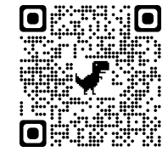
PARA SABER MAIS: https://youtu.be/sKxEIP2EG-8
REFERÊNCIAS
Sites: https://emiliesugai.com.br/
http://artenaescola.org.br/
https://artebrasileiros.com.br/topo/espetaculo-aka-danca-
buto-tomie-ohtake/
Fig. 1 e 2 https://emiliesugai.com.br/portfolio-item/aka/
Fig. 3 https://images.app.goo.gl/YJKuoFi433JyJqgH6
PARA ACESSAR, BASTA FAZER A LEITURA DO QR CODE AO LADO COM A CÂMERA
DO SEU CELULAR. É NECESSÁRIO TER ACESSO À INTERNET.

Slide 23
6 - CONHECIMENTO E DIVERSÃO
ATIVIDADES
QUE TAL FAZER ARTE?
NA UNIDADE 1, VOCÊ CONHECEU A EXPOSIÇÃO DA DUPLA DE ARTISTAS FORMADA PELOS IRMÃOS
OTÁVIO E GUSTAVO PANDOLFO: “OS GEMEOS”.
FAZENDO ARTE
AGORA VOCÊ ESTÁ SENDO CONVIDADO(A) A COMPOR A EXPOSIÇÃO “OSGEMEOS:
SEGREDOS”. CRIE UM PERSONAGEM PARA CONTAR UM POUCO SOBRE VOCÊ, BUSCANDO
INSPIRAÇÃO NOS SEUS SONHOS DE VIDA, EXPERIÊNCIAS E EMOÇÕES. PODE SER FEITO POR MEIO
DE UM DESENHO, OU DE UMA PINTURA. UTILIZANDO DIFERENTES SUPORTES E MATERIAIS
COMO SULFITE, OBJETOS, CAIXAS, PAPÉIS, TECIDO, TINTA, LÁPIS DE COR, ENFIM, O QUE A SUA
IMAGINAÇÃO PERMITIR.
APROVEITE E SOLTE SUA IMAGINAÇÃO!

Slide 24
VOCÊ CONHECEU O FOTOPOEMA, QUE É A COMBINAÇÃO DE POEMA E FOTOGRAFIA, O QUAL TRANSMITE UMA COMPREENSÃO MAIOR DA MENSAGEM QUE O ARTISTA QUER COMUNICAR, POIS SÃO MENSAGENS QUE NOS LEVAM A REFLETIR SOBRE A VIDA.
FAZENDO ARTE AGORA É HORA DE PARAR, DE SENTIR, DE REFLETIR E DE INTERPRETAR O QUE TEM À SUA VOLTA!
• PESQUISE, OU CRIE VERSOS, FRASES OU POEMAS DE SUA PREFERÊNCIA.
• PROCURE IMAGENS À SUA VOLTA QUE SE RELACIONEM COM VERSOS, FRASES E POEMA QUE VOCÊ ESCOLHEU.
• FOTOGRAFE, MAS FOTOGRAFE MUITO!!!
• SELECIONE A FOTOGRAFIA QUE VOCÊ MAIS GOSTOU E QUE FAÇA SENTIDO (CONVERSE) COM O POEMA ESCOLHIDO.
• PARA INSERIR O POEMA EM SUA FOTOGRAFIA, VOCÊ PODE UTILIZAR O EDITOR DE FOTO DO
CELULAR, OU FAZER NO COMPUTADOR, UTILIZANDO O WORD.

Slide 25
EM NOSSAS SEQUENCIAS DE ATIVIDADES FIZEMOS A LEITURA DAS OBRAS DO ARTISTA GUATAÇARA MONTEIRO, CUJAS LINHAS FAZEM UM PERCURSO EM UMA SUPERFÍCIE (EM UM QUADRO), E DA CRIAÇÃO DO ARTISTA
ERNESTO NETO, CUJAS LINHAS NÃO ESTÃO DESENHADAS SOBRE UMA SUPERFÍCIE, MAS SOBRE O PRÓPRIO ESPAÇO.
6.1 - FAZENDO ARTE
AGORA VOCÊ!
PRIMEIRO PENSE EM UM DESENHO QUE SIMBOLIZE A SUA CIDADE.
MATERIAL NECESSÁRIO:
• BARBANTE, LÃ OU OUTRO TIPO DE FIO QUE VOCÊ TIVER EM CASA;
• FOLHA SULFITE OU PAPELÃO;
• COLA.
TRABALHE, COLANDO AS LINHAS, CRIANDO AS FORMAS E O DESENHO QUE VOCÊ ESCOLHEU PARA
SIMBOLIZAR A SUA CIDADE.
CASO NÃO TENHA BARBANTE OU LÃ, FAÇA UM DESENHO COM LÁPIS /LÁPIS DE COR.
DIVIRTA-SE!

Slide 26
VIMOS OS MOVIMENTOS QUE FAZEMOS NO DIA A DIA SENDO TRANSFORMADOS
EM CONTEÚDO E MATERIAL DE DANÇA E QUE PARA CRIAR MOVIMENTOS DE DANÇA, PODEMOS BUSCAR INSPIRAÇÕES EM DIFERENTES FONTES.
6.2 - FAZENDO ARTE
VIMOS QUE REPRODUZIR OU MODIFICAR OS MOVIMENTOS QUE FAZEMOS NO DIA A DIA PODE
SER O PONTO DE PARTIDA PARA CRIAÇÃO DE UMA SEQUÊNCIA DE MOVIMENTOS DANÇANTES

Slide 27
6.3 - FAZENDO ARTE
VAMOS LÁ NOS DIVERTIR!
SIGA O ROTEIRO ABAIXO PARA REALIZAR A SUA CRIAÇÃO:
• PENSE E SELECIONE QUATRO, OU MAIS MOVIMENTOS QUE VOCÊ FAZ NO SEU DIA A DIA
(EXEMPLO: ESCOVAR OS DENTES, SENTAR, ANDAR DE BICICLETA, ENTRE OUTROS)
• EXPERIMENTE REPRODUZIR ESSES MOVIMENTOS.
AGORA É HORA DE DANÇAR!!
• ESCOLHA SONS, OU TRECHOS DE MÚSICA, PARA ACOMPANHAR SEUS MOVIMENTOS.
• DECIDA COMO COMBINAR OS MOVIMENTOS QUE VOCÊ ESCOLHEU E CRIE A SUA DANÇA.
• DEPOIS DE ENSAIAR BASTANTE, APRESENTE A SUA CRIAÇÃO PARA ALGUÉM.

Slide 28
OLHAMOS PARA AS LINHAS E PARA AS FORMAS QUE ESTÃO PRESENTES NA ARTE E NO NOSSO DIA A DIA. VIMOS COMO ELAS EXPRESSAM IDEIAS E NOS CONTAM HISTÓRIAS E QUE PODEMOS CRIAR PERSONAGENS, DESENHANDO SOBRE AS IMAGENS DOS OBJETOS DO NOSSO COTIDIANO.
FAZENDO ARTE
AGORA É SUA VEZ DE CONTAR HISTÓRIAS, USANDO POUCAS LINHAS!
SIGA ALGUMAS DICAS:
• CRIE UM DESENHO QUE CONTE UM POUCO DA SUA ROTINA.
• ESCOLHA UM OBJETO DE SUA CASA PARA COMPOR A SUA CRIAÇÃO. VOCÊ NÃO PRECISA SAIR
DESENHANDO PELA CASA; FAÇA O DESENHO EM UMA FOLHA E COLE-O PRÓXIMO AO OBJETO QUE VOCÊ
ESCOLHEU. VAMOS TENTAR?

Slide 29
CONHECEMOS A RIQUEZA DOS TIMBRES DE DUAS OBRAS MUSICAIS E OBSERVAMOS QUE AS COMPOSIÇÕES EXPLORAM DIVERSOS INSTRUMENTOS: NA OBRA DE VILLA-LOBOS.
INSTRUMENTOS DAS FAMÍLIAS DA ORQUESTRA (CORDAS, MADEIRA, METAL E PERCUSSÃO); E NA CANÇÃO DO GRUPO TREM DA VIRAÇÃO, INSTRUMENTOS REGIONAIS
(SANFONA, VIOLÃO E TRIÂNGULO)
E QUE AMBOS EXPLORAM A VOZ.

Slide 30
7 - FAZENDO ARTE
OBSERVE AS ÁRVORES NAS RUAS E IMAGINE UMA ORQUESTRA. QUE SONS (TIMBRES) PODEMOS
PRODUZIR, A PARTIR DOS MATERIAIS DAS ÁRVORES, TAIS COMO FOLHAS, CASCAS, SEMENTES E GALHOS?
CRIE UM INSTRUMENTO MUSICAL COM ESSES ELEMENTOS QUE AS ÁRVORES OFERECEM. OS
GALHOS PODEM VIRAR CLAVES E BAQUETAS DE UM TAMBOR; AS SEMENTES E AS CASCAS PODEM VIRAR CHOCALHOS E INSTRUMENTOS DE PERCUSSÃO, E AS FOLHAS PODEM IMITAR O SOM DO VENTO.
AGORA SOLTE A SUA IMAGINAÇÃO, ESCOLHA UMA CANÇÃO QUE GOSTE E COM O SEU
INSTRUMENTO, TENTE ACOMPANHAR.
BOM TRABALHO!

Slide 31
ESTUDAMOS SOBRE O TEATRO. VIMOS QUE ATORES E ATRIZES TÊM NO CORPO SUA PRINCIPAL FONTE DE POESIA E MUITOS SE DEDICAM A INVESTIGAR AS POSSIBILIDADES DO CORPO COMO BASE PARA A SUA CRIAÇÃO POÉTICA E ARTÍSTICA. FALAMOS SOBRE A MÍMICA, UM DOS PRINCIPAIS CAMPOS DE PESQUISA E DE CRIAÇÃO NESSA RELAÇÃO ENTRE TEATRO E CORPO.
7.1 - FAZENDO ARTE
VAMOS VIVER UMA EXPERIÊNCIA TEATRAL?
A ATIVIDADE SERÁ UM JOGO DE ADIVINHA. CONVIDE SEUS FAMILIARES, OU QUEM ESTIVER
PRÓXIMO DE VOCÊ PARA PARTICIPAR. É BEM SIMPLES! CADA JOGADOR DEVERÁ APRESENTAR UMA
PROFISSÃO POR MEIO DE MÍMICA, PELOS MOVIMENTOS CORPORAIS. NÃO PODE FALAR! OS DEMAIS
JOGADORES PRECISAM ADIVINHAR A PROFISSÃO ENCENADA. CADA JOGADOR DEVE APRESENTAR UMA
PROFISSÃO.
DIVIRTA-SE!

Slide 32
LEMOS UM TRECHO DA LETRA DE MINHA MISSÃO.
EXISTEM MILHARES DE MOTIVOS PARA A PRÁTICA DO CANTO.
● O QUE VOCÊ PENSA A RESPEITO?
● VOCÊ TEM UMA CANÇÃO FAVORITA?
● UMA MÚSICA QUE VOCÊ APRECIA E QUER ESCUTAR SEMPRE?
● UMA MÚSICA QUE VOCÊ GOSTA DE CANTAR QUANDO ESTÁ SÓ?
● UMA MÚSICA QUE VOCÊ GOSTA DE CANTAR COM OS AMIGOS OU COM A FAMÍLIA?
RESPONDA AS QUESTÕES ACIMA E ESCREVA A LETRA DA SUA MÚSICA PREFERIDA E DIGA PORQUE
VOCÊ GOSTA DE CANTÁ-LA.

Slide 33
Ideias de propostas pedagógica de arte disponível em:
https://drive.google.com/file/d/1dNb_ySo_mgojBYpYSY4y_IFRerdghvNG/view
Biografia dos artistas disponível em : https://pinacoteca.org.br/programacao/exposicoes/osgemeos-segredos/
Vídeo sobre a exposição dos Gêmeos disponível em: https://www.youtube.com/watch?v=8TQN02-d78U
Esculturas de Tomie Ohtake disponível em: https://br.pinterest.com/pin/639933428273925546/
Texto sobre a obra Emilie Sugai - espetáculo Aka disponível em: https://www.teses.usp.br/teses/disponiveis/8/8157/tde-28022023-185919/publico/2022_HadijiYukariNagao_VCorr.pdf
texto e imagem de Marcos Ballas disponível em : https://catracalivre.com.br/vila-mundo/100-ingressos-gratis-marcio-ballas-ensina-como-ser-criativo/

